Slide 1
Kick off E&A 2019
21 maart 2019
Brainport Industries Campus

Slide 2
Programma
13.15-13.30 uur Welkom
Dirk Stans, Eurocircuits en voorzitter FHI- Industriële Elektronica
13.30-13.50 uur Stand van zaken E&A
Jacqueline Lycklema en Linda Bos, FHI
13.50-15.00 uur Klanten Wegjaag Club
Harry van Hest
15.00-15.15 uur Pauze en inzage in beursplattegrond
15.15-16.00 uur Workshop contentmarketing
Arjan Rattink en Sandy Toonen, RVSMarketing
16.00-17.15 uur Borrel en inzage in beursplattegrond

Slide 3
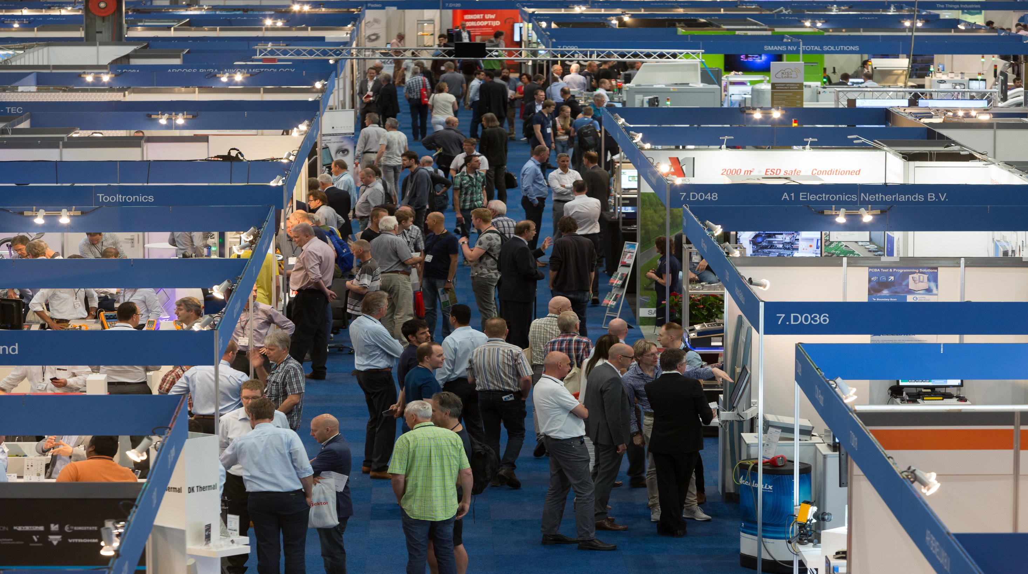

Slide 4
Bezoekersaantallen
        2007 2009 2011 2013 2015 2017
Totaal aantal 4.327 4.363 3.843 4.356 4.143 4.330
Bezoekers/dag
  1e dag 1.406 1.456 1.065 1.095 1.228 1.486
  2e dag 1.622 1.502 1.505 1.781 1.624 1.579
  3e dag 1.299 1.405 1.273 1.480 1.291 1.265

Slide 5
Resultaten uit de bezoekersenquête van E&A 2017
Aantal respondenten: 434

Slide 9
Rapportcijfers
2011 2013 2015 2017
Bezoekers 7,5 7,4 7,5 7,5

